Slide 1
Codo a Codo inicial
Clase 21
Bases de datos

Slide 2
Les damos la bienvenida
Vamos a comenzar a grabar la clase

Slide 3
Base de datos
Una base de datos es una colección de información que está organizada de manera que se pueda acceder, administrar y actualizar fácilmente. Las bases de datos informáticas suelen contener conjuntos de registros o archivos de datos.

Slide 4
Componentes de una Base de datos
Entre los componentes de una base de datos podemos encontrar:
Tablas: comprende definición de tablas, campos, relaciones e índices. Es el componente principal de las Bases de Datos Relacionales.
Formularios: se utilizan principalmente para actualizar datos.
Consultas: se utilizan para ver, modificar y analizar datos.
Informes: se utilizan para presentar los datos en formato impreso
Macros: conjunto de instrucciones para realizar una operación determinada.

Slide 5
Tablas
Podemos definirlas como un conjunto de datos homogéneo que contiene información sobre un tema específico, o como una colección de registros relacionados.
Registro: Un registro es una fila en la tabla, la cual almacena información sobre una misma entidad.
Campo: Unidad elemental de información. Almacenan datos simples referidos a una entidad.

Slide 6
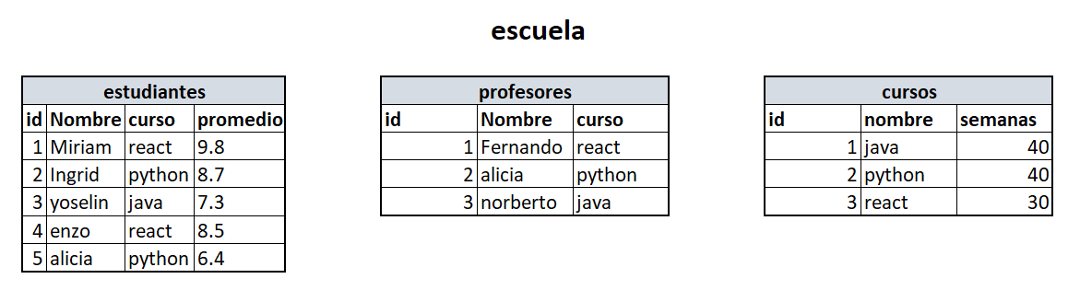
Veamos un ejemplo
Podemos tener una BD llamada escuela, con algunas tablas, por ejemplo estudiantes, profesores, aulas, cursos, etc.

Slide 7
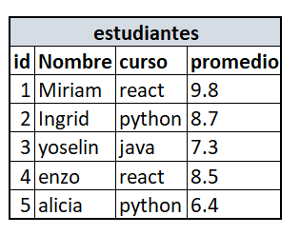
La tabla en detalle
Nombre de la tabla
Nombre de los campos
Registros con la información.

Slide 8

Un registro en detalle
Campo nombre de tipo texto
Campo curso de tipo texto
Campo promedio debería ser un real
Campo para identificar al registro, normalmente se puede declarar como auto incrementable y único.

Slide 9
SQL
SQL (Structured Query Language) o en español Lenguaje Estructurado de Consulta es el lenguaje utilizado para definir, controlar y acceder a los datos almacenados en una base de datos relacional.

Slide 10
SQL
Se trata de un lenguaje universal empleado en cualquier sistema gestor de bases de datos relacional, cuenta con un estándar definido a partir del cual cada sistema gestor ha desarrollado una versión propia.
No confundir un gestor de base de datos con una base de datos.

Slide 11
Sistemas Gestores de Bases de Datos Relacionales
Conjunto de programas, procedimientos, lenguajes, etc. que suministran tanto a los usuarios como a los analistas, programadores o administradores, los medios necesarios para describir, recuperar y manipular los datos almacenados en una base, manteniendo su integridad, confidencialidad y seguridad.
Algunos de los gestores mas conocidos:
MySQL https://www.mysql.com/
MariaDB https://mariadb.org/
SQLite https://www.sqlite.org/index.html
PostgreSQL https://www.postgresql.org/
Microsoft SQL Server https://www.microsoft.com/es-es/sql-server/sql-server-downloads
Oracle https://www.oracle.com/es/downloads/

Slide 12






Sistemas Gestores de Bases de Datos Relacionales

Slide 13
Sentencias SQL
Para interactuar con nuestra BD lo vamos a hacer mediante sentencias SQL.

Slide 14
Clasificación de las instrucciones SQL
Primeramente clasifiquemos las instrucciones SQL según su propósito en 3 grupos:
DDL (Data Description Language) Lenguaje de Descripción de Datos.
Las sentencias incluidas en este grupo son normalmente usadas por el administrador de la BD. Se trata de sentencias para crear la BD, crear, eliminar o modificar estructura de tablas, definir relaciones entre tablas, entre otras.
DCL (Data Control Language) Lenguaje de Control de Datos.
Las instrucciones de este grupo te permitirán ejercer un control sobre los datos como asignación de privilegios de acceso a los mismos (GRANT/REVOKE) o en el caso de gestión de transacciones (COMMIT/ROLLBACK).
DML (Data Manipulation Language) Lenguaje de Manipulación de Datos.
Este grupo está compuesto por las instrucciones más usadas por el usuario ya que se trata de aquellas que requieren el manejo de datos como insertar nuevos registros, modificar datos existentes, eliminarlos y hasta recuperar datos de la BD.

Slide 15
Patrón a seguir en las sentencias
Se empiezan por un verbo indicando la acción a realizar.
Continúan completando con un objeto sobre el cual se realiza la acción.
Se sigue por una serie de cláusulas, obligatorias y opcionales, que especifican a detalle lo que se quiere hacer.

Slide 16
Sentencias básicas (DLL)
CREATE, de esta manera creamos una base de datos llamada escuela.
Y así podemos crear una tabla llamada estudiantes:
DROP para eliminar una base de datos:
O eliminar una tabla:
CREATE DATABASE escuela;
CREATE TABLE estudiantes ( id INT,
nombre VARCHAR(30)
curso VARCHAR(30);
DROP DATABASE escuela;
DROP TABLE estudiantes;

Slide 17
Sentencias básicas (DLL)
ALTER, de esta manera podemos modificar la definición de una tabla.
Con la siguiente sentencia le agregamos una columna llamada promedio y de tipo real.
Con esta otra sentencia podemos modificar el tipo de dato de una columna:
ALTER TABLE estudiantes ADD promedio REAL;
ALTER TABLE estudiantes ALTER COLUMN curso VARCHAR(20);

Slide 18
Sentencias básicas (DML)
INSERT, sentencia que nos permite agregar un registro o fila a una tabla.
DELETE, para eliminar filas en una tabla
UPDATE, Modificar filas de una tabla
INSERT INTO estudiantes (id, nombre, curso, promedio) VALUES (1,”Miriam”,”react”,9.8);
DELETE FROM estudiantes
WHERE id = 1;
La clausula WHERE nos indica que registros se borraran.
UPDATE estudiantes
SET curso = “java”
WHERE id = 1;

Slide 19
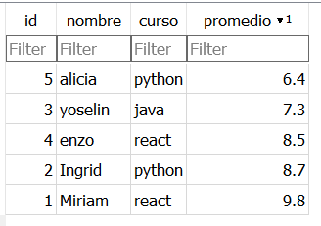
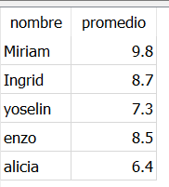
Sentencias básicas (DML)
SELECT, con esta sentencia puedo consultar y traer de la tabla lo que necesito.
SELECT nombre, promedio
FROM estudiantes;
Solo pido me muestre estos campos

Slide 20
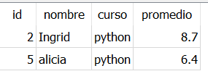
Sentencias básicas (DML)
SELECT, con clausula WHERE para filtrar.
SELECT *
FROM estudiantes
WHERE curso = “python”;

Slide 21
Herramientas
Todas estas sentencias las podemos realizar de manera mas practica con alguna herramienta visual o por línea de comando.
Algunas herramientas que nos facilitan esta tarea pueden ser
MySQL Workbench https://dev.mysql.com/downloads/workbench/
phpMyAdmin https://www.phpmyadmin.net/
DB Browser for SQLite https://sqlitebrowser.org/
Pero es necesario conocer estas sentencias ya que no siempre vamos a trabajar con alguna de estas herramientas, sino que también vamos a tener la necesidad de manipular nuestras bases de datos desde nuestro código.

Slide 22
No te olvides de dar el presente

Slide 23
Recordá:
Revisar la Cartelera de Novedades.
Hacer tus consultas en el Foro.
Todo en el Aula Virtual.

